Slide 1
学生必备Office高效操作指南
2026/01/08
汇报人：陈锦安

Slide 2
目录
Office入门快速上手
Word核心功能与技巧
01
02
CONTENTS
Excel数据处理实用方法
PPT演示设计要点
03
04
高效办公综合技巧
05

Slide 3
Office入门快速上手
01

Slide 4
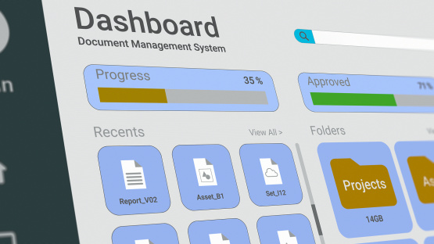


Office界面与基础操作
文件基础操作
学会新建、保存、另存为与版本恢复操作，优先选择云存储（如WPS云）确保作业文档安全，避免数据丢失。
组件共性界面解析
快捷键入门
Office三大组件（Word/Excel/PPT）均包含功能区、快速访问工具栏与状态栏，掌握共性布局可实现操作经验跨组件迁移。
掌握Ctrl+C/V/X（复制/粘贴/剪切）、Ctrl+Z/Y（撤销/恢复）等通用快捷键，减少鼠标操作，提升基础操作效率。

Slide 5
Word核心功能与技巧
02

Slide 6

文档格式规范与排版
段落格式标准化
设置行距1.5倍、首行缩进2字符、页边距2.54cm等规范格式，通过段落对话框一键应用，满足课程作业格式要求。
样式与模板应用
使用内置样式（如标题1/2、正文）统一文档格式，保存常用格式为模板，下次直接调用，避免重复设置。
批量操作技巧
利用查找替换功能批量修改字体、格式或文本内容；使用格式刷快速复制格式，提升排版效率。

Slide 7
Excel数据处理实用方法
03

Slide 8
数据录入与基础分析
快速录入技巧
公式与函数入门
数据筛选与排序
使用填充柄自动生成序列（如日期、序号），结合数据验证功能限制输入内容（如下拉列表），减少录入错误。
掌握SUM（求和）、AVERAGE（平均）、VLOOKUP（查找）等常用函数，通过简单公式快速完成数据计算与分析。
利用筛选功能快速查找特定数据，通过排序功能按数值或文本顺序排列数据，清晰呈现统计结果。

Slide 9
PPT演示设计要点
04

Slide 10
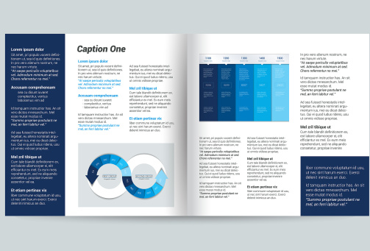


演示文稿快速制作
演示结构逻辑
模板与版式应用
图文排版原则
遵循“封面-目录-核心内容-总结-结尾”结构逻辑，每个部分重点突出，确保观众快速理解演示主题与内容。
选择简洁大方的内置模板（如校园风格），使用版式布局（如标题+内容、两栏式）规范页面内容，提升制作效率。
图文搭配遵循“少而精”原则，文字精简（每页不超过30字），图片与内容相关，使用对齐工具保持页面整洁。

Slide 11
高效办公综合技巧
05

Slide 12

跨组件协同与快捷键汇总
跨组件数据共享方法
Word可插入Excel表格（保持编辑性）或PPT幻灯片，PPT可链接Word文档内容，确保多组件数据同步更新。
通用快捷键集合
掌握Ctrl+S（保存）、Ctrl+Z（撤销）、Ctrl+F（查找）等通用快捷键，减少鼠标操作，提升效率。
组件专属快捷键
Excel用Ctrl+Shift+Enter输入数组公式，Word用Ctrl+Shift+*选中全文，PPT用Ctrl+M新建幻灯片。

Slide 13

学习路径与资源推荐
技能进阶三步法
优质学习资源
常见问题解决渠道
从基础操作到高级功能，按“组件专项练习→综合实战→技巧拓展”路径进阶，通过实战作业巩固所学内容。
推荐WPS学堂、微软Office官方教程、B站办公技巧视频，内容针对性强且免费易获取。
遇到问题可查阅软件帮助文档、百度经验或知乎问答，快速找到解决方案。

Slide 14
谢谢
THE END

